Slide 1


Slide 2






تعيين تلميذ(ة) للإجابة
توجيهات و شرح التعليمات
عرض فيديو
المرور بين الصفوف للمساعدة و تصحيح الإنجازات
عمل في ثنائيات
نهاية الشريط، المرور إلى الشريحة الموالية

Slide 3

تنظيم حصص الأسبوع
اليوم 3 -
اليوم1 -
نشاط اعتيادي (10)د؛
قراءة ح2: استثمار الظواهر اللغوية (40د)؛
تصحيح الإنتاج الكتابي (كتابة السيرة الغيرية) (20د).
نشاط اعتيادي (10)د؛
معجم: مراجعة وتوليف (30د)؛
أساليب: مراجعة وتوليف( 30د)
اليوم 4 -
اليوم 2 -
نشاط اعتيادي (10)د؛
إنتاج كتابي: سيرة غيرية (30د)؛
أنشطة داعمة(30د).
نشاط اعتيادي (10)؛
التحدث (30د): مراجعة وتوليف؛
قراءة: استثمار إستراتيجية الفهم (30د).

Slide 4
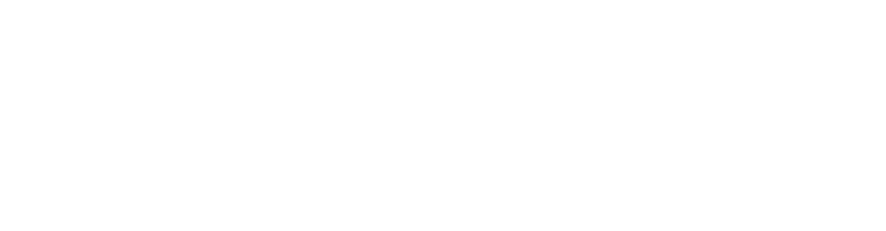





هيكلة حصة اليوم
- 01 افتتاح الحصة
ترحيب ؛
تدبير السلوك؛
نشاط اعتيادي .
02- قراءة
استثمار الظواهر اللغوية المدرسة في المرحلة الأولى.
03- إنتاج كتابي
تصحيح الإنتاج الكتابي: سيرة طه حسين.

Slide 5

عند نهاية الحصة
سيكونون المتعلمون قادرين على:
قراءة فقرة دون أخطاء؛
استثمار الظواهر اللغوية المدرسة خلال المرحلة الأولى؛
تصحيح أخطائهم اللغوية الواردة في إنتاجاتهم الكتابية.

Slide 6

افتتاح الحصة
افتتاح الحصة
ترحيب ؛
تدبير السلوك؛
نشاط اعتيادي.

Slide 7
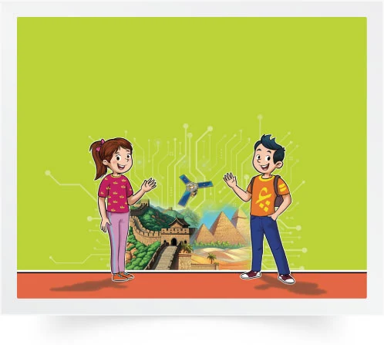
مرحبا بكم ، سنبدأ حصة اللغة العربية.
اختــتام الحــصة
إنتاج كتابي
قراءة –ح2-
افتتاح الحصة

Slide 8




حاولوا الالتزام بالسلوكات التالية. سنحدد الفائزين في نهاية الحصة.
اختــتام الحــصة
إنتاج كتابي
قراءة –ح2-
افتتاح الحصة
أُراجِعُ دُروسي ٱسْتِعْداداً لِاخْتِبارِ ٱلْمُراقَبَةِ ٱلْمُسْتَمِرَّةِ ٱلْمُقْبِلِ.

Slide 9
نواصل نشاط الطلاقة. سأسجل نتائجكم على سجل الطلاقة. انتبهوا إلى القواعد التالية. من يقرأ؟
اختــتام الحــصة
إنتاج كتابي
قراءة –ح2-
افتتاح الحصة
أَتَذَكَّرُ أَنَّ ٱلْقِراءَةَ بِشَكْلٍ سَريعٍ جِدّاً يَجْعَلُني أَرْتَكِبُ أَخْطاءً كَثيرَةً.
1
أُرَكِّزُ أَثْناءَ ٱلْقِراءَةِ لِتَجَنُّبِ ٱلْأَخْطاءِ.
2
لا أَنْطِقُ هَمْزَةَ ٱلْوَصْلِ وَسْطَ ٱلْكَلامِ.
3
أَتَوَقَّفُ عِنْدَ عَلاماتِ ٱلْتَّرْقيمِ ثُمَّ أُواصِلُ.
4

Slide 10
سأعين من يقرأ النص الأول. التلميذ(ة)....................
اختــتام الحــصة
إنتاج كتابي
قراءة –ح2-
افتتاح الحصة
اَلنَّصُّ ٱلْأَوَّلُ
يُوسُفُ تِلْميذٌ مَغْرِبِيٌّ يَفيضُ حُبًّا لِوَطَنِهِ وَمَدْرَسَتِهِ. ذاتَ يَوْمٍ، لَفَتَ ٱنْتِباهَهُ مَنْظَرٌ غَيْرُ مُرْضٍ في مَدْرَسَتِهِ: أَزْبالٌ مُتَناثِرَةٌ هُنا وَهُناكَ، وَمَرافِقُ مُتَّسِخَةٌ. شَعَرَ بِغَيْرَةٍ شَديدَةٍ وَحُزْنٍ كَبيرٍ، فَجَمَعَ أَصْدِقاءَهُ في ٱلْقِسْمِ وَطَلَبَ مِنْ أُسْتاذِهِ مُساعَدَتَهُ عَلى تَأْسيسِ فَريقٍ لِلتَّوْعِيَةِ يَضُمُّ تَلاميذَ آخَرينَ مِنْ مُخْتَلِفِ ٱلْمُسْتَوياتِ في ٱلْمَدْرَسَةِ.
بَعْدَ تَأْسيسِ فَريقِهِ، شَرَعَ يوسُفُ وَزُمَلاؤُهُ في ٱلْقِيامِ بِتَوْعِيَةِ ٱلتّلاميذِ عِنْدَ أَوْقاتِ ٱلدُّخولِ وَخِلالَ فَتَراتِ ٱلِاسْتِراحَةِ. كانوا يَقِفونَ بِشَغَفٍ، يُرْشِدونَ زُمَلاءَهُمْ بِرِفْقٍ، وَيَشْرَحونَ لَهُمْ أَنَّ نَظافَةَ ٱلْمَدْرَسَةِ وَٱحْتِرامَ مَرافِقِها مَسْؤولِيَّةُ ٱلْجَميعِ. كَما عَمِلوا عَلى تَوْزيعِ ٱلْأَدوارِ بَيْنَهُمْ، حَيْثُ ٱهْتَمَّ بَعْضُهُمْ بِتَوْعِيَةِ ٱلتّلاميذِ حَوْلَ أَهَمِّيَّةِ رَمْيِ ٱلْأَزْبالِ في ٱلْأَماكِنِ ٱلْمُخَصَّصَةِ لَها.

Slide 11
سأعين من يقرأ النص الثاني. التلميذ(ة)....................
اختــتام الحــصة
إنتاج كتابي
قراءة –ح2-
افتتاح الحصة
اَلنَّصُّ ٱلثّاني
إِلى جانِبِ دَوْرِها في تَعْزيزِ ٱلِانْدِماجِ ٱلاجْتِماعِيِّ، تُمَثِّلُ ٱلْمَدْرَسَةُ نُقْطَةَ ٱنْطِلاقٍ لِتَحْقيقِ ٱلْأَحْلامِ، فَهِيَ ٱلْمَكانُ ٱلَّذي يَكْتَشِفُ فيهِ ٱلطِّفْلُ مَواهِبَهُ وَيُحَدِّدُ أَهْدافَهُ، إِذْ تُمِدُّهُ بِٱلْمَعارِفِ وَٱلْمَهاراتِ ٱللّازِمَةِ لِصُنْعِ مُسْتَقْبَلِهِ بِيَدِهِ. كَما تَزْرَعُ فيهِ ٱلإِصْرارَ وَٱلطُّمُوحَ، وَتُهَيِّئُهُ لِمُواجَهَةِ أَكْبَرِ ٱلتَّحَدِّياتِ ٱلَّتي قَدْ تَعْتَرِضُ طَرِيقَهُ بِثِقَةٍ وَثَباتٍ.
ٱلْمَدْرَسَةُ لَيْسَتْ مُجَرَّدَ صَرْحٍ تَعْليمِيٍّ فَقَطْ، بَلْ هِيَ حَياةٌ مَليئَةٌ بِٱلْفُرَصِ، فَهِيَ ٱلْأَساسُ ٱلَّذي يُمَكِّنُ ٱلْمُتَعَلِّمينَ وَٱلْمُتَعَلِّماتِ مِنْ تَعَلُّمِ أَحْسَنِ ٱلْمَهاراتِ، وَتَحْقيقِ أَجْمَلِ ٱلْأَحْلامِ، وَبِناءِ ٱلذّاتِ، مِمّا يَجْعَلُها ٱلرَّكيزَةَ ٱلْأَساسِيَّةَ في بِناءِ مُسْتَقْبَلٍ مُشْرِقٍ مَليءٍ بِٱلنَّجاحِ وَٱلإِبْداعِ.

Slide 12
سأعين من يقرأ النص الثالث. التلميذ(ة)....................
اختــتام الحــصة
إنتاج كتابي
قراءة –ح2-
افتتاح الحصة
اَلنَّصُّ ٱلثّالثُ
اَلْمَدْرَسَةُ لَيْسَتْ مُجَرَّدَ مَكانٍ لِلتَّعَلُّمِ فَقَطْ، بَلْ هِيَ بَوّابَةٌ واسِعَةٌ تَفْتَحُ أَمامَ ٱلْمُتَعَلِّمينَ وَٱلْمُتَعَلِّماتِ آفاقاً لا حُدودَ لَها نَحْوَ ٱلْمُسْتَقْبَلِ. إِنَّها ٱلْبيئَةُ ٱلَّتي يَبْدَأُ فيها كُلُّ تِلْميذٍ رِحْلَتَهُ لِاكْتِشافِ ذاتِهِ وَتَطْويرِ مَهاراتِهِ، حَيْثُ لا يَقْتَصِرُ دَوْرُها عَلى تَعْليمِ ٱلْقِراءَةِ وَٱلْكِتابَةِ فَحَسْبُ، بَلْ يَمْتَدُّ لِيَشْمَلَ غَرْسَ ٱلْقِيَمِ ٱلَّتي تُعَزِّزُ مِنْ قُدْرَةِ ٱلتِّلْميذِ عَلى ٱلتَّفاعُلِ ٱلْإيجابِيِّ مَعَ ٱلْآخَرينَ.
وَلِتَوْضيحِ ٱلْأَمْرِ أَكْثَرَ، فَٱلتِّلْميذُ يَتَعَلَّمُ في ٱلْمَدْرَسَةِ كَيْفَ يَكونُ عُضْواً فَعّالاً في مُجْتَمَعِهِ، فَيُدْرِكُ أَهَمِّيَّةَ ٱلْعَمَلِ ٱلْجَماعِيِّ، وَيَكْتَسِبُ مَهاراتِ ٱلْحِوارِ وَٱلتَّعاوُنِ مَعَ زُمَلائِهِ. عِلاوَةً عَلى ذلِكَ، تُرَسِّخُ ٱلْمَدْرَسَةُ في نَفْسِهِ ٱحْتِرامَ ٱلْقَوانينِ وَٱلْقِيَمِ ٱلْمُجْتَمَعِيَّةِ.

Slide 13
سأعين من يقرأ النص الرابع. التلميذ(ة)....................
اختــتام الحــصة
إنتاج كتابي
قراءة –ح2-
افتتاح الحصة
اَلنَّصُّ ٱلرّابِعُ
نَحْنُ ٱلْمَغارِبَةُ، شَعْبٌ مِضْيافٌ كَريمٌ، لا يَتَوانى عَنِ ٱلتَّآزُرِ وَٱلتَّكافُلِ كُلَّما حَلَّتْ بِهِ ٱلرَّزايا، أَوْ تَداعَتْ عَلَيْهِ ٱلشَّدائِدُ. وَلَنا في زِلْزالِ ٱلْحَوْزِ أَرْوَعَ مِثالٍ، وَأَصْدَقَ بُرْهانٍ، حينَ هَبَّتْ قَوافِلُ ٱلْمُساعَداتِ مِنْ كُلِّ فَجٍّ عَميقٍ، لِتُغيثَ ٱلضَّحايا وَٱلْمَنْكوبينَ، وَتَرْسُمَ في ذاكِرَةِ ٱلْعالَمِ أَجْمَلَ لَوْحَةٍ لِلتَّضامُنِ وٱلتَّآخي.
نَحْنُ أَبْناءُ ٱلْمَغْرِبِ، مُلْتَقى ٱلْحَضاراتِ، وَمَجْمَعِ ٱلثَّقافاتِ. فَفي رِحابِ وَطَنِنا ٱلْحَبيبِ، تُراقِصُ ٱلْأَنْغامُ ٱلْإِفْريقِيَّةُ زُرْقَةَ ٱلْمُحيطِ، مُمْتَزِجَةً بِمَجْدِ ٱلْعَرَبِ، وَشُموخِ ٱلْأَمازيغِ. وَعَبْرَ أَثيرِ جِبالِ ٱلْأَطْلَسِ تَتَناهى إِلى ٱلآذانِ نَغَماتُ ٱلْأَوْتارِ، لِتَضْبِطَ إيقاعَ ٱلْأَهازيجِ وَتَناسُقَ ٱلرَّقَصاتِ. وَمِنْ رِمالِنا ٱلْغالِيَةِ تَنْبَعِثُ ٱلْموسيقى ٱلْحَسّانِيَّةُ، مُعَطَّرَةً بِنَكْهَةِ ٱلشّايِ ٱلصَّحْراوِيِّ ٱلْأَصيل.

Slide 14
سأعين من يقرأ النص الخامس. التلميذ(ة).................... (تسجل النتيجة على سجل الطلاقة وتناقش القراءة على ضوء القواعد السابقة مع تصحيح الأخطاء المرتكبة.)
اختــتام الحــصة
إنتاج كتابي
قراءة –ح2-
افتتاح الحصة
اَلنَّصُّ ٱلْخامِسُ
يُمثِّلُ مَغارِبَةُ ٱلْعالَمِ ٱمْتِداداً حَيَوِيّاً لِوَطَنِهِمُ ٱلأُمِّ، يُحافِظونَ عَلى رَوابِطِهِمُ ٱلثَّقافِيَّةِ وَٱللُّغَوِيَّةِ ٱلأَصيلَةِ لِبَلَدِهِمُ ٱلْمَغْرِبِ، وَيُساهِمونَ في تَنمِيَةِ بَلَدِهِمْ مِنْ خِلالِ تَحْويلاتِهِمُ ٱلْمالِيَّةِ ٱلْمُسْتَمِرَّةِ. وَتُعَدُّ عَمَلِيَّةُ "مَرْحَبا"، اَلَّتي تُنَظَّمُ سَنَوِيّاً، إِحْدى أَهَمِّ ٱلْمُبادراتِ ٱلَّتي تُسَهِّلُ عَوْدَتَهُمْ إِلى أَرْضِ ٱلْوَطَنِ خِلالَ فَصْلِ ٱلصَّيْفِ. فَفي سَنَةِ 2023، اِسْتَقْبَلَ ٱلْمَغْرِبُ، عَبْرَ مَوانِئِهِ وَمَطاراتِهِ، أَكْثَرَ مِنْ ثلَاثَةِ مَلايينَ مِنْ أَبْنائِهِ ٱلْمُقيمينَ في مُخْتَلِفِ أَنْحاءِ ٱلْعالَمِ، خَاصَّةً في ٱلدُّوَلِ ٱلأُوروبِّيَّةِ. وَتَبْذُلُ مُؤَسَّسَةُ مُحَمَّدٍ ٱلْخامِسِ لِلتَّضامُنِ، إلى جانِبِ مُخْتَلِفِ ٱلسُّلُطاتِ، جُهوداً لِضَمانِ راحَةِ ٱلمُسافِرينَ وَسَلاسَةِ ٱلْعُبورِ.

Slide 15
الفائزون في هذه الحصة هم الذين احترموا القواعد السابقة. من الفائز؟
اختــتام الحــصة
إنتاج كتابي
قراءة –ح2-
افتتاح الحصة
أَتَذَكَّرُ أَنَّ ٱلْقِراءَةَ بِشَكْلٍ سَريعٍ جِدّاً يَجْعَلُني أَرْتَكِبُ أَخْطاءً كَثيرَةً.
1
أُرَكِّزُ أَثْناءَ ٱلْقِراءَةِ لِتَجَنُّبِ ٱلْأَخْطاءِ.
2
لا أَنْطِقُ هَمْزَةَ ٱلْوَصْلِ وَسْطَ ٱلْكَلامِ.
3
أَتَوَقَّفُ عِنْدَ عَلاماتِ ٱلْتَّرْقيمِ ثُمَّ أُواصِلُ.
4

Slide 16
قراءة –ح2- : توليف ومراجعة
كيف يمكن التعبير عن حب الوطن؟
استثمار الظواهر اللغوية.

Slide 17
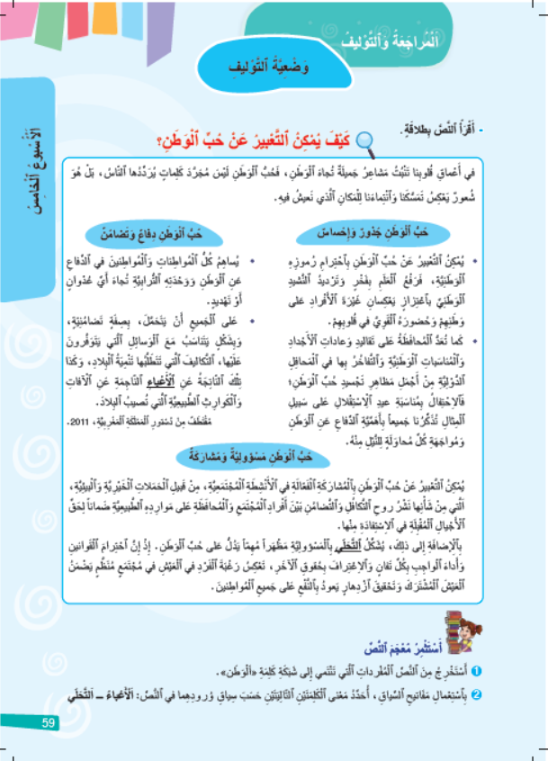
خذوا كراساتكم الصفحة-59-. ستقرؤون النص وتستثمرون معانيه ومضامينه اللغوية.
اختــتام الحــصة
إنتاج كتابي
قراءة –ح2-
افتتاح الحصة

Slide 18

اقرؤوا النص قراءة صامتة.
اختــتام الحــصة
إنتاج كتابي
قراءة –ح2-
افتتاح الحصة
أَتَذَكَّرُ أَنَّ ٱلْقِراءَةَ بِشَكْلٍ سَريعٍ جِدّاً يَجْعَلُني أَرْتَكِبُ أَخْطاءً كَثيرَةً.
1
أُرَكِّزُ أَثْناءَ ٱلْقِراءَةِ لِتَجَنُّبِ ٱلْأَخْطاءِ.
2
لا أَنْطِقُ هَمْزَةَ ٱلْوَصْلِ وَسْطَ ٱلْكَلامِ.
3
أَتَوَقَّفُ عِنْدَ عَلاماتِ ٱلْتَّرْقيمِ ثُمَّ أُواصِلُ.
4

Slide 19

من يقرأ ؟ ( تناوب التلاميذ على قراءة أجزاء النص)
اختــتام الحــصة
إنتاج كتابي
قراءة –ح2-
افتتاح الحصة
أَتَذَكَّرُ أَنَّ ٱلْقِراءَةَ بِشَكْلٍ سَريعٍ جِدّاً يَجْعَلُني أَرْتَكِبُ أَخْطاءً كَثيرَةً.
1
أُرَكِّزُ أَثْناءَ ٱلْقِراءَةِ لِتَجَنُّبِ ٱلْأَخْطاءِ.
2
لا أَنْطِقُ هَمْزَةَ ٱلْوَصْلِ وَسْطَ ٱلْكَلامِ.
3
أَتَوَقَّفُ عِنْدَ عَلاماتِ ٱلْتَّرْقيمِ ثُمَّ أُواصِلُ.
4

Slide 20
ننتقل إلى أسئلة الفهم. من يقرأ السؤال التالي ويجيب عنه؟ (مناقشة الجواب بشكل تفاعلي بين التلاميذ.)
اختــتام الحــصة
إنتاج كتابي
قراءة –ح2-
افتتاح الحصة
ما أَشْكالُ ٱلتَّعْبيرِ عَنْ حُبِّ ٱلْوَطَنِ ٱلْوارِدَةِ في ٱلنَّصِّ؟

Slide 21
من يقرأ السؤال الموالي ثم يجيب عنه؟ (مناقشة الجواب بشكل تفاعلي بين التلاميذ.)
اختــتام الحــصة
إنتاج كتابي
قراءة –ح2-
افتتاح الحصة
مَنْ يَقْتَرِحْ عُنْواناً آخَرَ لِلنَّصِّ؟

Slide 22
من يقرأ السؤال الموالي ثم يجيب عنه؟ (مناقشة الجواب بشكل تفاعلي بين التلاميذ.)
اختــتام الحــصة
إنتاج كتابي
قراءة –ح2-
افتتاح الحصة
مِنْ خِلالِ ٱلنَّصِّ، ما واجِباتُكُمْ تُجاهَ بَلَدِكُمْ؟

Slide 23
اختــتام الحــصة
إنتاج كتابي
قراءة –ح2-
افتتاح الحصة
سنناقش موضوع حب الوطن. هل هو شعور أو عمل فقط أم هما معا. أي رأي تفضل؟ لماذا؟
اَلرَّأْيُ ٱلثّالِثُ:
اَلرَّأْيُ ٱلثّانِي:
اَلرَّأْيُ ٱلْأَوَّلُ:
حُبُّ ٱلْوَطَنِ شُعورٌ وَعَمَلٌ.
حُبُّ ٱلْوَطَنِ عَمَلٌ.
حُبُّ ٱلْوَطَنِ شُعورٌ.

Slide 24

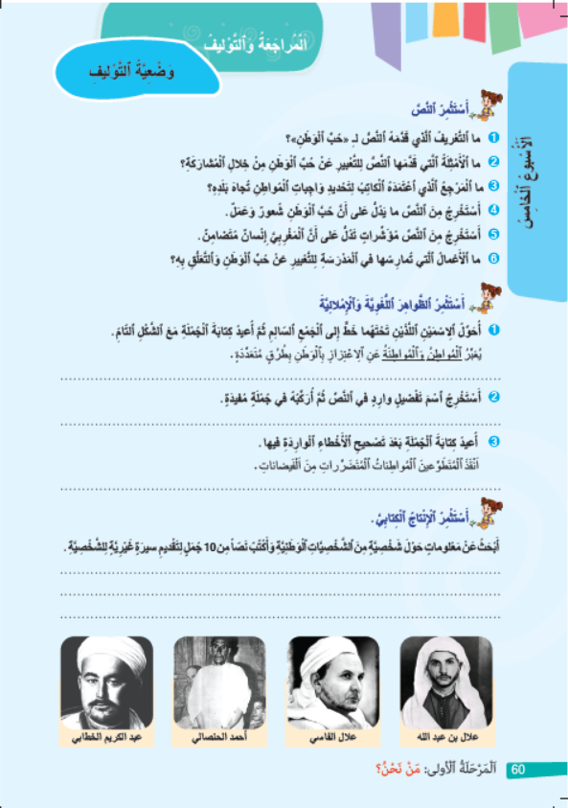
ننتقل إلى الظواهر اللغوية. خذوا دفاتر البحث. سأتحقق من إنجاز الواجب المنزلي.
اختــتام الحــصة
إنتاج كتابي
قراءة –ح2-
افتتاح الحصة

Slide 25
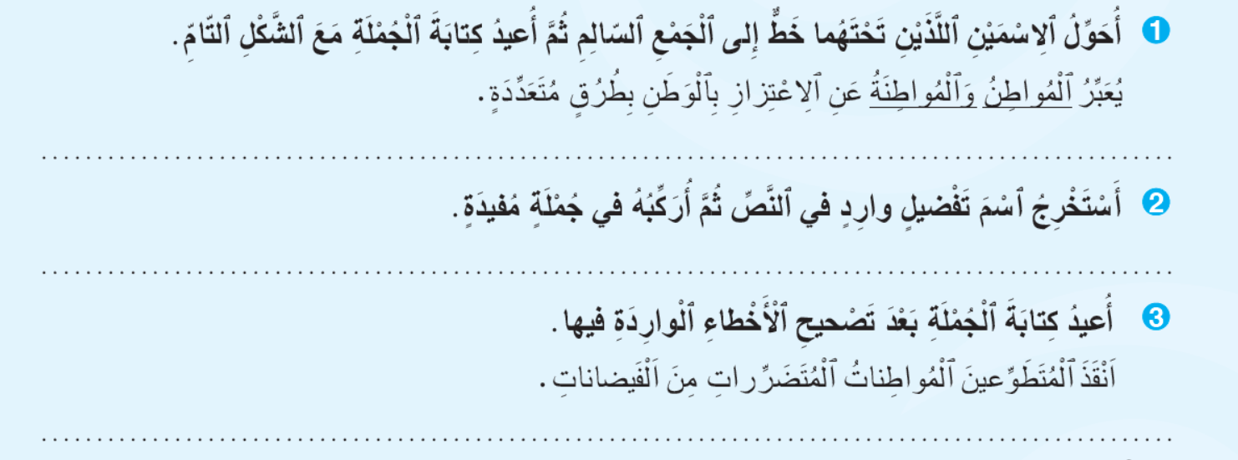
نصحح جماعة. من يجيب عن السؤال الأول ثم يوضح كيف توصل إلى الجواب؟ (التذكير بقواعد الجمع السالم.)
اختــتام الحــصة
إنتاج كتابي
قراءة –ح2-
افتتاح الحصة

Slide 26
من يجيب عن السؤال الثاني مع توضيح لم اعتبر الاسم المقترح اسم تفضيل؟ (التذكير بقواعد اسم التفضيل.)
اختــتام الحــصة
إنتاج كتابي
قراءة –ح2-
افتتاح الحصة

Slide 27
من يقوم إلى السبورة لتصحيح الأخطاء الواردة في الجلمة مع تبرير أجوبته؟ (مناقشة الأجوبة .)
اختــتام الحــصة
إنتاج كتابي
قراءة –ح2-
افتتاح الحصة

Slide 28
صححوا على دفاتركم.
اختــتام الحــصة
إنتاج كتابي
قراءة –ح2-
افتتاح الحصة
يُعَبِّرُ ٱلْمُواطِنونَ وَٱلْمُواطِناتُ عَنِ ٱلِاعْتِزازِ بِٱلْوَطَنِ بِطُرُقٍ مُتَعَدِّدَةٍ.
أَجْمَلُ( تُقْبَلُ كُلُّ جُمْلَةٍ مُناسِبَةٍ.)
أَنْقَذَ ٱلْمُتَطَوِّعونَ ٱلْمُواطِناتِ ٱلْمُتَضَرِّراتِ مِنَ ٱلْفَيَضاناتِ.

Slide 29
سنلعب لعبة الوزن الصرفي. الفائز من استخرج من النص أكبر عدد من الكلمات المناسبة للأوزان المقترحة.
اختــتام الحــصة
إنتاج كتابي
قراءة –ح2-
افتتاح الحصة
لُعْبَةُ ٱلْوَزْنِ ٱلصَّرْفِيِّ

Slide 30
كلمة على وزن " فعول" ابحثوا عنها في الفقرة الأولى من النص.
اختــتام الحــصة
إنتاج كتابي
قراءة –ح2-
افتتاح الحصة
فُعولٌ

Slide 31
كلمة على وزن " افتعال" ابحثوا عنها في الفقرة الثانية من النص.
اختــتام الحــصة
إنتاج كتابي
قراءة –ح2-
افتتاح الحصة
اِفْتِعالٌ

Slide 32
كلمة على وزن " مفعلا" ابحثوا عنها في الفقرة الأولى من النص.
اختــتام الحــصة
إنتاج كتابي
قراءة –ح2-
افتتاح الحصة
مَفْعَلاً

Slide 33
كلمة على وزن " مفتعل".
اختــتام الحــصة
إنتاج كتابي
قراءة –ح2-
افتتاح الحصة
مُفْتَعَلٍ

Slide 34

الفائز هو/ الفائزون هم : .................
اختــتام الحــصة
إنتاج كتابي
قراءة –ح2-
افتتاح الحصة

Slide 35
قراءة : تصحيح الإنتاج الكتابي؟
سيرة الكاتب طه حسين
تصحيح الأخطاء اللغوية.

Slide 36

سأوزع عليكم دفاتر القسم لتطلعوا على ملاحظاتي وتكتشفوا أخطاءكم اللغوية.
اختــتام الحــصة
إنتاج كتابي
قراءة –ح2-
افتتاح الحصة

Slide 37

انتبهوا. سنصحح بعض الأخطاء المترددة. سأسجلها على السبورة. ثم نناقشها جماعة.
اختــتام الحــصة
إنتاج كتابي
قراءة –ح2-
افتتاح الحصة
تَصْحيحُهُ | اَلْخَطَأُ

Slide 38
كل منكم يعيد قراءة إنتاجه ثم يصحح الأخطاء الواردة في الجدول. سأساعدكم على تصحيح الأخرى.
اختــتام الحــصة
إنتاج كتابي
قراءة –ح2-
افتتاح الحصة
تَصْحيحُهُ | اَلْخَطَأُ

Slide 39
اختتام الحصة
اختتام الحصة
ماذا تعلمت اليوم؟
الواجب المنزلي

Slide 40
من يذكرنا بشروط صياغة اسم التفضيل من الفعل ؟ ما الوزن الصرفي الذي يصاغ عليه.
اختــتام الحــصة
إنتاج كتابي
قراءة –ح2-
افتتاح الحصة
قاعِدَةُ ٱسْمِ ٱلتَّفْضيل

Slide 41
راجعوا قواعد دروس الظواهر اللغوية سأسألكم عنها في الحصة المقبلة.
اختــتام الحــصة
إنتاج كتابي
قراءة –ح2-
افتتاح الحصة
أُراجِعُ عَلى كُراسَتي قَواعِدَ دُروسِ ٱلظَّواهِرِ ٱللُّغَوِيَّةِ:
ٱلْميزانُ ٱلصَّرْفِيُّ: ٱلصَّفْحَةُ رَقْمُ-14 -
جَمْعُ ٱلْمُذَكَّرِ ٱلسّالِمُ : ٱلصَّفْحَةُ رَقْمُ- 28-
اِسْمُ ٱلتَّفْضيلِ: ٱلصَّفْحَةُ رَقْمُ-42 -
جَمْعُ ٱلْمُؤَنَّثِ ٱلسّالِمُ: ٱلصَّفْحَةُ رَقْمُ-52 -

Slide 42
الفائزون بنجمة السلوك هم:
اختــتام الحــصة
إنتاج كتابي
قراءة –ح2-
افتتاح الحصة

Slide 43

إلى اللقاء في الحصة المقبلة.
اختــتام الحــصة
إنتاج كتابي
قراءة –ح2-
افتتاح الحصة

Slide 44

بناء على إنجازات المتعلمين خلال الممارسة المستقلة
ما تقديرك لنسبة التحكم في هدف الدرس؟
تسجل النسبة على صفحة اليوم من مذكرة الأستاذ.

